Slide 1


PLATINUM CHALLENGE
Created By : Group 2
Reza Fakhrurozi Fakhri Fendiansyah
Alif Septian
2 Februari 2024

Slide 2

IMPLEMENTASI METODE LSTM DAN NEURAL NETWORK PADA DATA TWEET/X
LETS GET STARTED

Slide 3

OUTLINE
Reporting 15%
Kalkulasi Neural Network 15%
PENDAHULUAN
Meliputi latar belakang, rumusan masalah hingga tujuan penelitian
FIRST
API sentiment (LSTM) 7.5%
Cleansing Model 5%
METODOLOGI PENELITIAN
Metode Penelitian untuk dapat menjelaskan sumber data, tata cara pengolahan, dan penyajian data
Evaluasi Model 5%
SECOND
Output(format JSON) 10%
API (Neural Network) input 5%
HASIL DAN KESIMPULAN
Pembahasan hasil dan kesimpulan
API sentimen (Neural Network) 7.5%
THIRD
API (LSTM) input 5%
API (Flask & Swagger UI) 25%

Slide 4
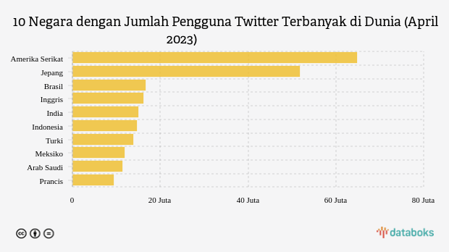

LATAR BELAKANG
Indonesia merupakan negara ke-6 pengguna terbanyak Twitter/platform X di dunia mengalahkan Turki dan Meksiko, dan menjadi salah satu pengguna social media Twitter/X terbesar kedua di Asia (menurut data yang dilansir oleh We Are Social dan Bloomberg per April tahun 2023). Perlunya untuk menganalisis sentimen pada setiap kata/cuitan yang muncul dari para pengguna Twitter/X.
Analisis sentimen merupakan proses untuk mengidentifikasi, mengekstrak, atau menentukan sentimen (emosi, pendapat, atau evaluasi) yang terkandung dalam sebuah teks. Metode neural network, khususnya Long Short-Term Memory (LSTM), merupakan salah satu pendekatan yang populer dalam analisis sentimen karena kemampuannya dalam memahami dan memproses urutan data, seperti teks atau bahasa natural. Dalam beberapa prosesnya dibutuhkan untuk dapat mengakomodir analisis sentimen.

Slide 5


RUMUSAN MASALAH & TUJUAN
Rumusan Masalah
Mengetahui hasil analisis dan tingkat akurasi yang dihasilkan dan juga performa analisis sentiment pada model Neural Network dan LSTM
Mengetahui hasil pengaplikasian cross validation terhadap model yang sudah dibuat
Membuat model dengan performa terbaik untuk mendapatkan sentiment
Membuat model deployment API Flask yang dapat mengklasifikasikan sentiment yang dihasilkan
Tujuan
Mengidentifikasi sebaran data tweet negatif, netral, dan positif dari user Twitter/X
Mendapatkan model dengan performa terbaik untuk memprediksi sentimen
Mengaplikasikan hasil prediksi model yang telah diuji dan dilatih ke sebuah model deployment API Flask

Slide 6
METODOLOGI PENELITIAN
DATA PREPARATION
DATA TRAINING AND MODEL EVALUATION
Item 1
28.1%
Item 4
31.5%
25%
25%
SENTIMENT ANALYSIS
API MODEL INPUT TEXT AND FILE
Item 2
13.5%
25%
25%
Item 3
27%

Slide 7
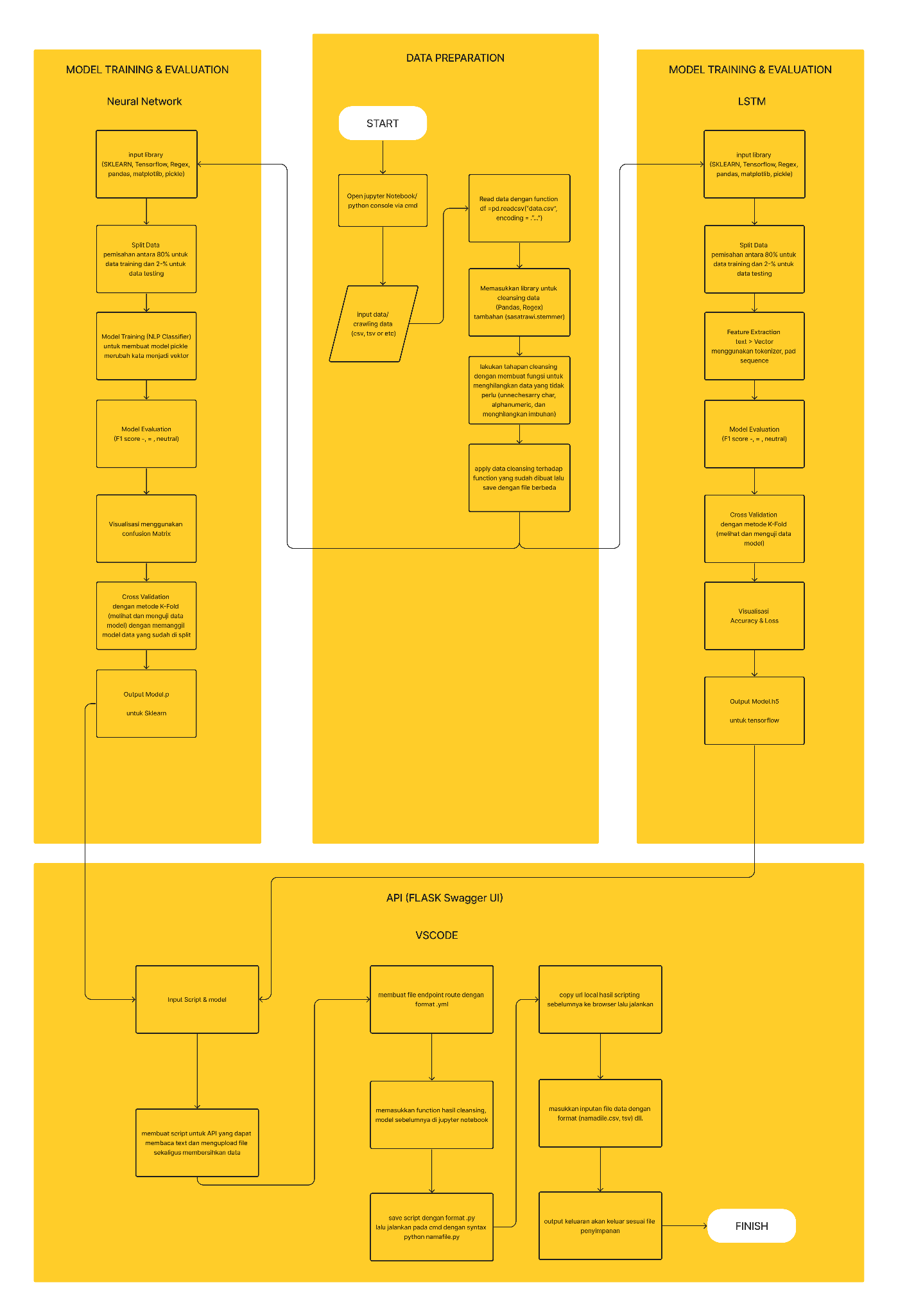




FLOW CHART
STEP ONE
STEP TWO
STEP THREE

Slide 8
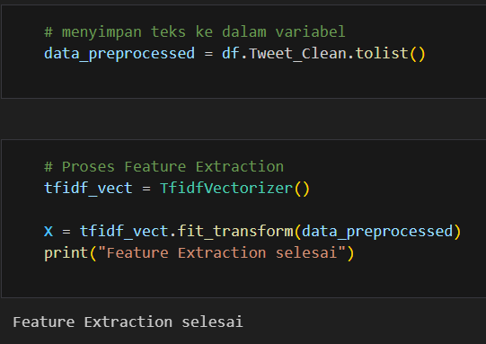

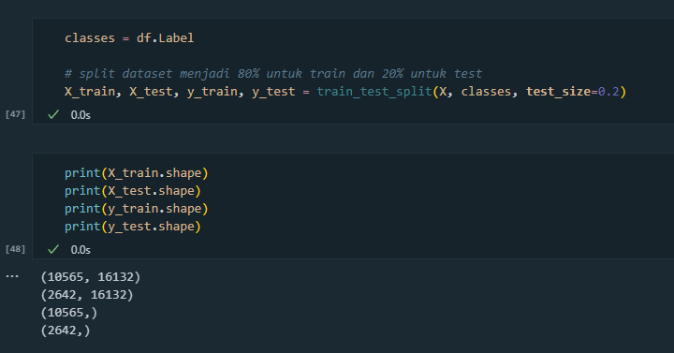
MODEL TRAINING DAN EVALUATION
Data yang telah di-cleansing kemudian dilakukan feature extraction untuk mengubah text menjadi vector (fit_transform, TfidfVectorizer)
NN
Setelah melakukan extraction maka dilakukan proses melakukan split data menjadi 80% untuk data training dan 20% untuk data testing

Slide 9
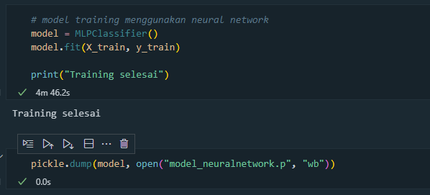
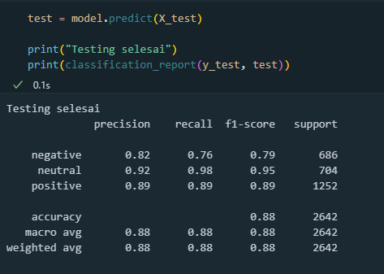
MODEL TRAINING DAN EVALUATION
NN
Result
Model training pada Neural Network
Selanjutnya melakukan model evaluation yang mendapatkan accuracy f1-scorenya sebesar 0.88

Slide 10
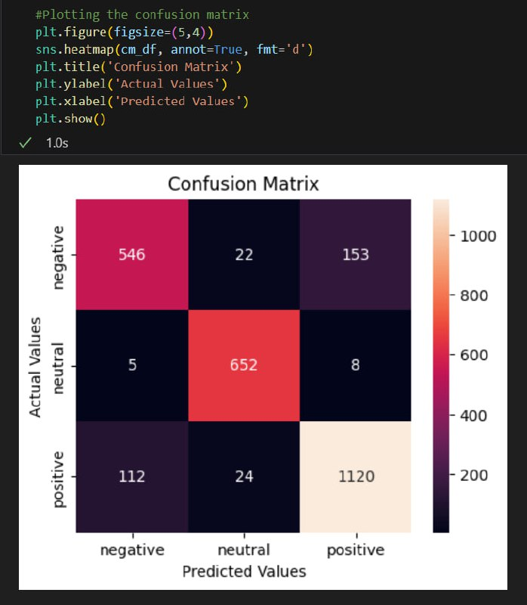
MODEL TRAINING DAN EVALUATION
Hasil training model confusion matrix pada neural network di dapat dari hasil test.
NN
Result

Slide 11
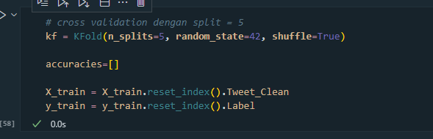
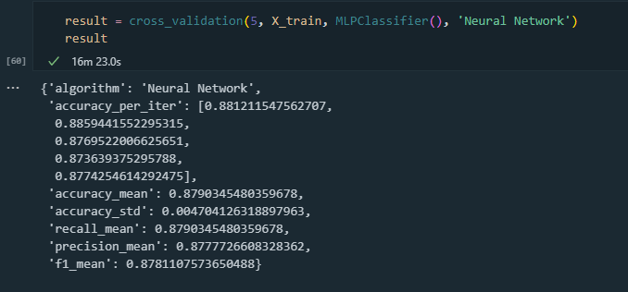
MODEL TRAINING DAN EVALUATION
NN
Cross
Validation
Kemudian melakukan cross validation dengan metode KFold lalu di reset index. Dan didapatkan mean accuracynya 0.87

Slide 12
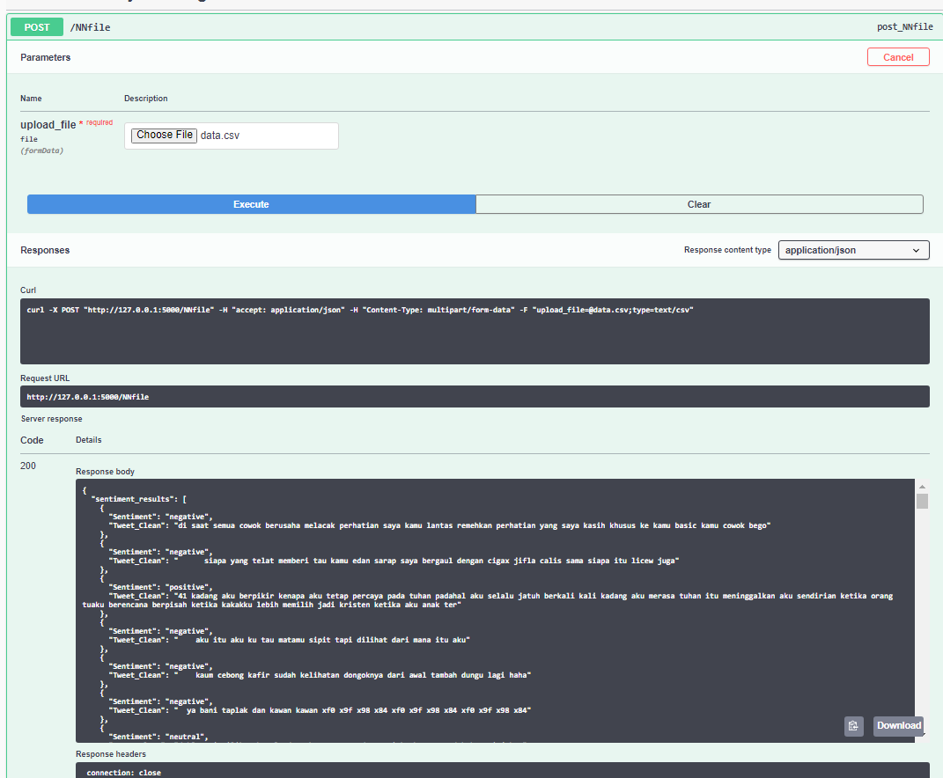

NN API Result -
File Upload

Slide 13
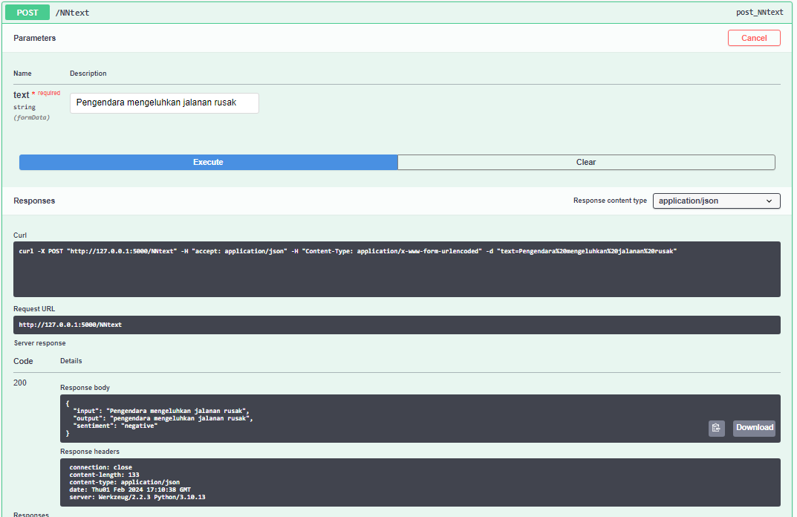
NN API Result -
Text Input

Slide 14
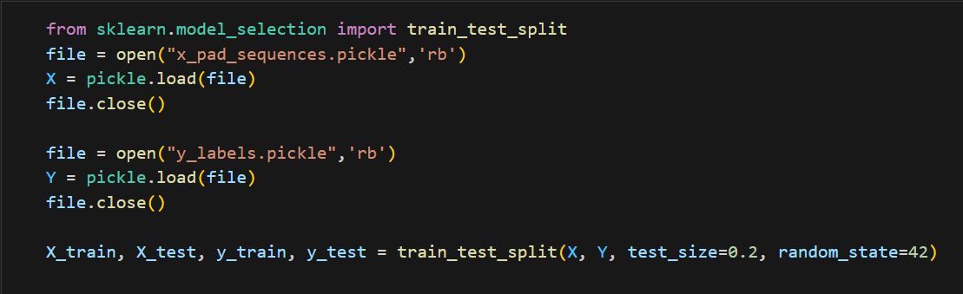
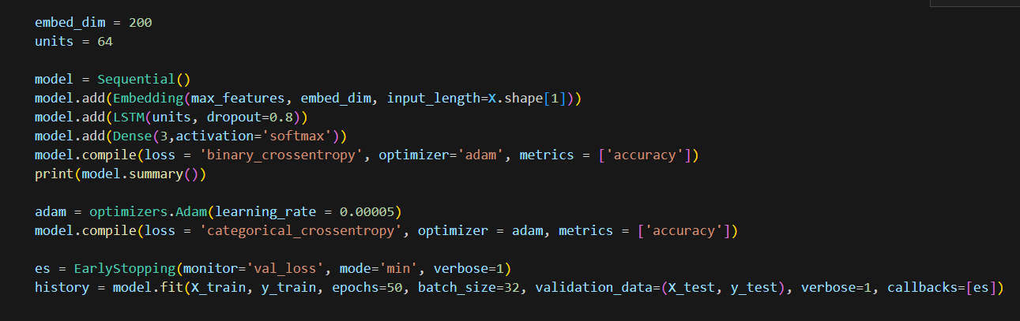
MODEL TRAINING DAN EVALUATION
Proses melakukan split data menjadi 80% untuk data training dan 20% untuk data testing
LSTM
Data yang telah di-cleansing kemudian dilakukan feature extraction untuk mengubah text menjadi vector (tokenizer dan pad sequences).

Slide 15
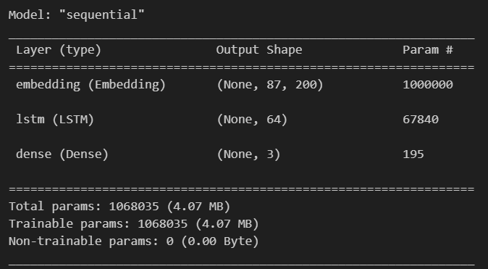
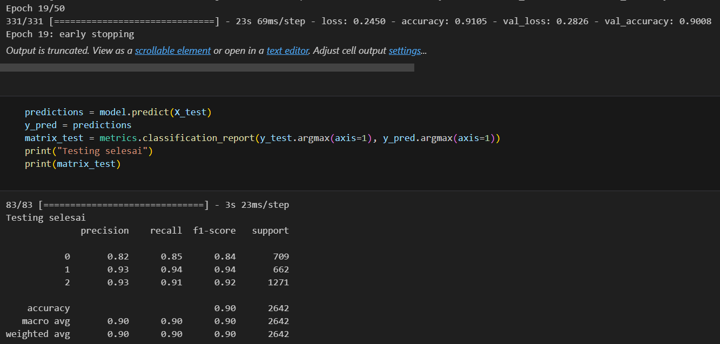
MODEL TRAINING DAN EVALUATION
Hasil testing menggunakan model LSTM didapatkan hasil f-1 score untuk sentiment;
Negative: 0.84
Neutral: 0.94
Positive: 0.92
Dengan early stopping yang terjadi di epoch 19 dari total 50 epoch
LSTM
Result

Slide 16
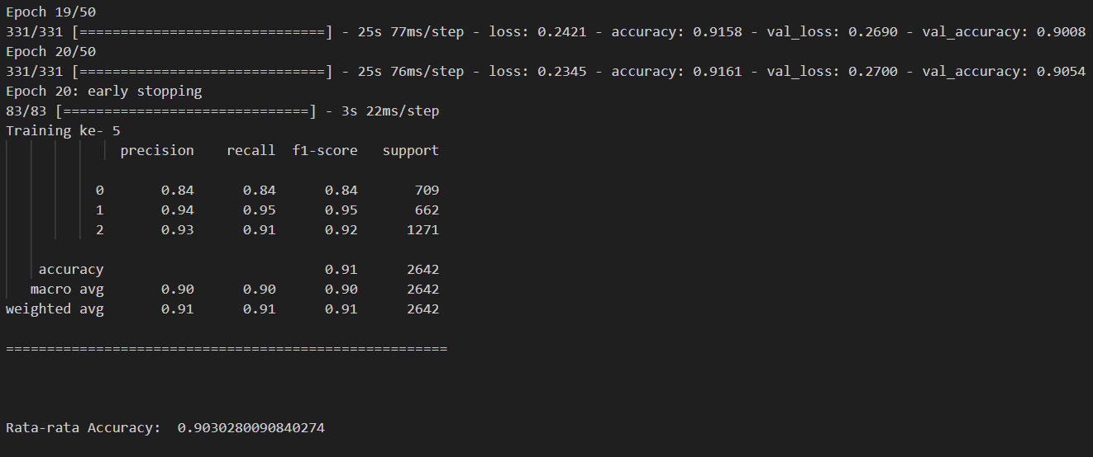
MODEL TRAINING DAN EVALUATION
LSTM
Cross
Validation
Kemudian melakukan cross validation dengan metode KFold, untuk melihat dan menguji model yang sudah kita buat tersebut tepat atau tidak dalam menghasilkan sentiment saat diberikan dataset yang berbeda. Dan didapatkan hasil rata-rata accuracy sebesar 0.90

Slide 17
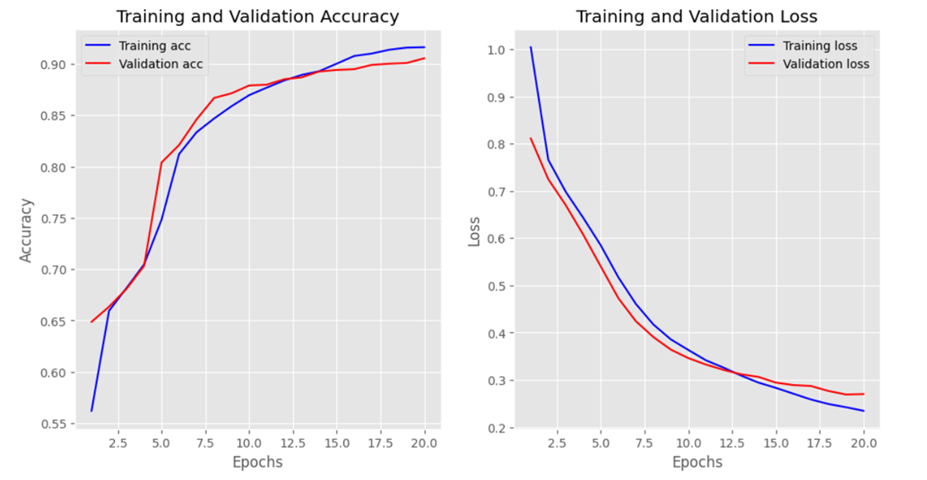
VISUALISASI MODEL LSTM
Accuracy:
Train acc: 0.91
Val acc: 0.90
Epochs: 20 early stopping
Loss:
Train loss: 0.23
Val loss: 0.27
Epochs: 20 early stopping
ACCURACY
LOSS

Slide 18
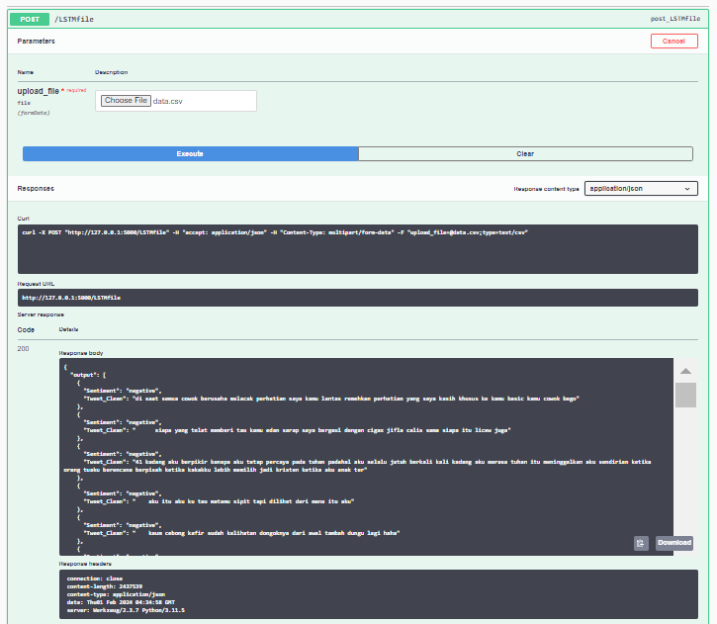
LSTM API Result -
File Upload

Slide 19
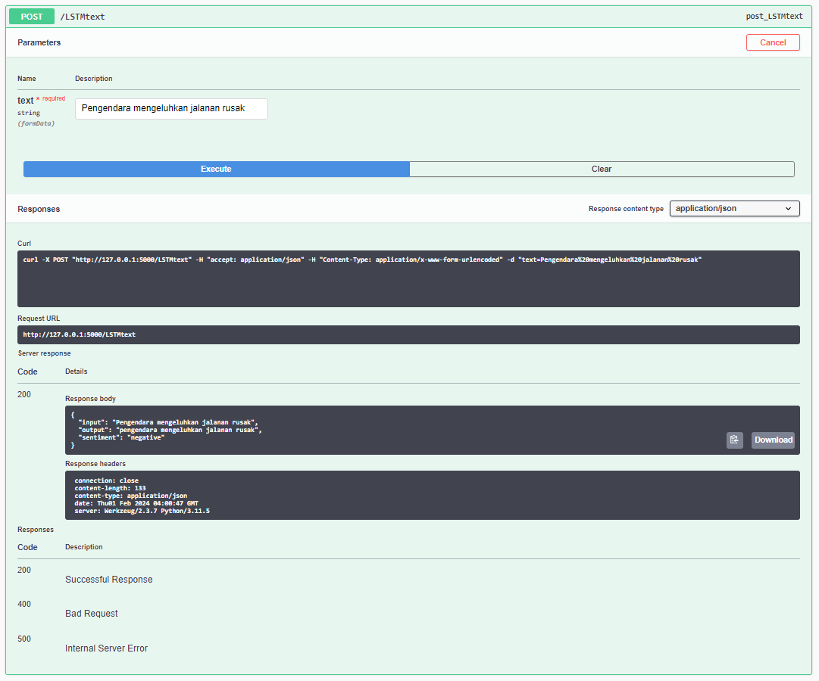
LSTM API Result -
Text Input

Slide 20

KESIMPULAN DAN SARAN
KESIMPULAN
Hasil analisis sentimen yang dilakukan pada kedua model (Neural Network dan LSTM) sudah dapat dikatakan cukup baik walaupun belum bisa tergolong sempurna dan belum siap untuk dilakukannya deployment kepada user. Hal ini dikarenakan masih terdapatnya beberapa text yang salah di prediksi oleh masing-masing model sehingga perlu dilakukan uji performa lebih lanjut untuk mendapatkan keakuratan model.
SARAN
Perlunya penambahan proses cleansing data guna menambah keakuratan dan efektivitas training model.
Perlunya penambahan dataset training yang lebih bervariasi guna meningkatkan performa learning pada masing-masing model

Slide 21
THANKS FOR YOUR ATTENTION
02-02-2024

